Slide 1

Vergleich zwischen Go und Lua in der OOP
Semi Hasani

Slide 2
Agenda
Gegenüberstellung von OOP in Go und Lua
Klassen und Objekte
Kapselung
Vererbung
Projektvorstellung
Live Demo
Code

Slide 3
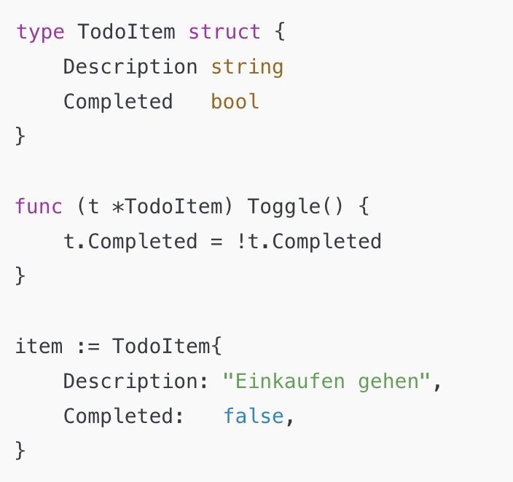
Klassen & Objekte in Go
Go verwendet keine Klassen sondern „structs“
Um dem Struct Methoden hinzuzufügen wird jede Methode mit einem „receiver“ definiert
In Go werden Konstruktoren oft nicht benötigt, da Literale eine einfache und direkte Initialisierung ermöglichen

Slide 4
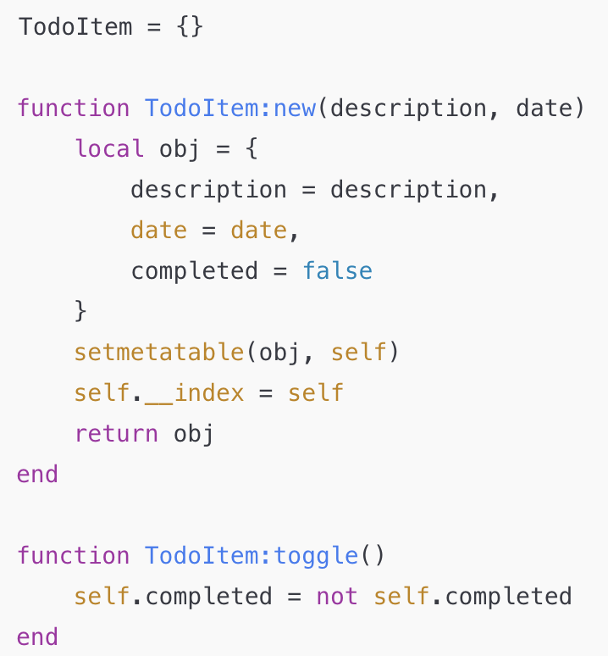
Klassen & Objekte in Lua
Keine echten Klassen, sondern Tabellen als Basis
Konstruktoren werden benötigt, da Tabellen keine automatische Initialisierung haben
Funktionen werden der Tabelle mit „Tabellenname: Funktionsname“ angeheftet

Slide 5
Klassen & Objekte Vergleich
Go
Strikt und Typensicher
Statisch / Structs enthalten feste Attribute
–> Geringere Fehleranfälligkeit
Konstruktoren sind oft nicht nötig
Lua
Flexibler aber nicht Typensicher
Dynamisch / Attribute und Methoden können zur Laufzeit Tabellen hinzugefügt werden
-> Höhere Fehleranfälligkeit
Konstruktoren müssen definiert werden

Slide 6
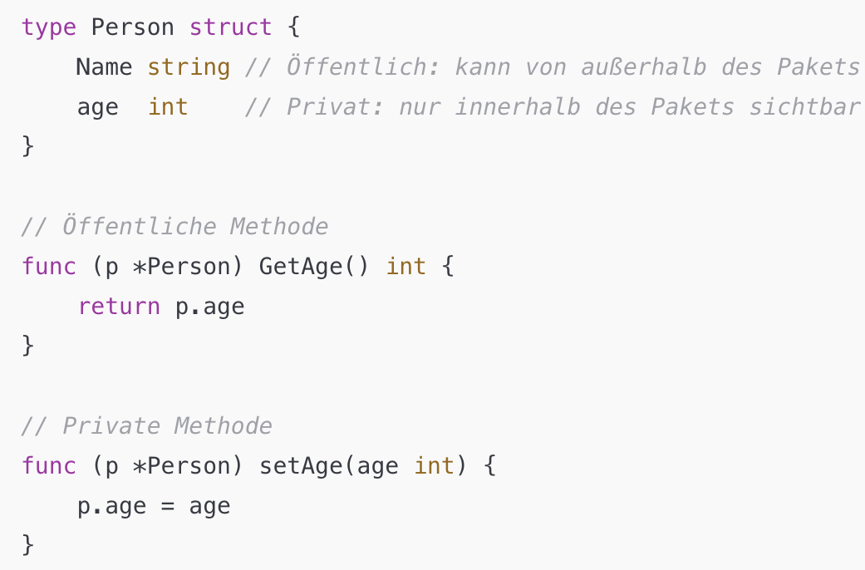
Kapselung in Go
Go hat keine speziellen Schlüsselworte wie
private
protected
public
Felder oder Methoden in einem Struct sind:
Kleingeschrieben : private
Großgeschrieben : public

Slide 7
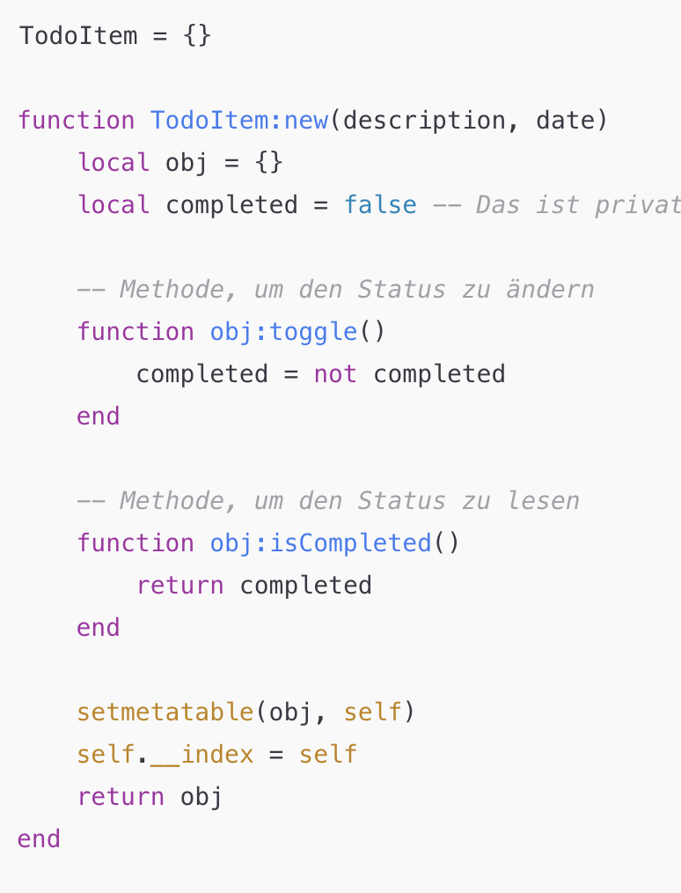
Kapselung in Lua
Lua verwendet das Schlüsselwort local, um Attribute privat zu machen
Attribute ohne local sind global und von überall aus zugreifbar
Der Zugriff auf private Attribute erfolgt über Getter- und Setter-Methoden

Slide 8
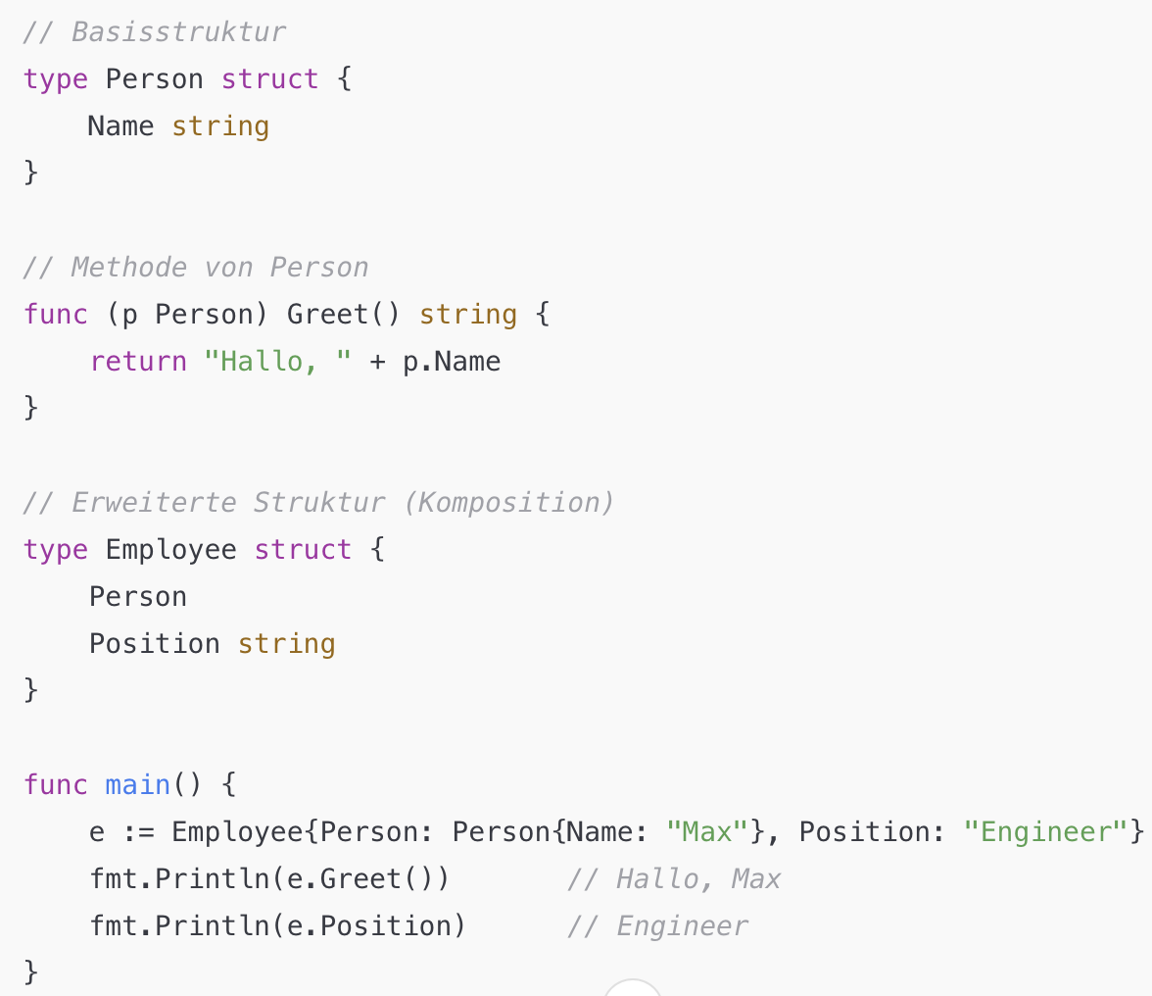
Vererbung in Go
In Go gibt es keine traditionelle Verbung, es gibt Kompositionen
Kleinere Structs werden in größere eingesetzt
One-Way-Vererbung: Employee kann Methoden von Person aufrufen aber nicht umgekehrt

Slide 9
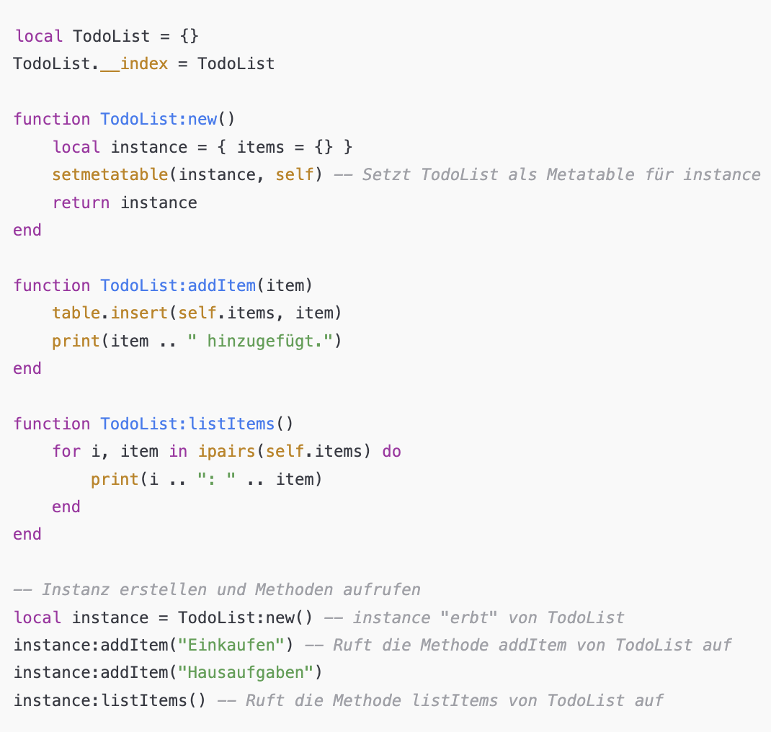
Vererbung in Lua
In Lua gibt es Verbung und Kompositionen
Two-Way-Vererbung: Methoden der Basisklasse können immer Felder der Kindklasse zugreifen und umgekehrt
„self“ wird verwendet, um auf das aktuelle Objekt zuzugreifen
Methoden können von der Kindklasse überschrieben werden

Slide 10
Vererbung Vergleich
Go
Verwendet Komposition, keine klassische Vererbung
Statisch typisiert, sicher und weniger flexibel
Klare Trennung zwischen Strukturen – keine Zwei-Wege-Beziehung
Lua
Unterstützt Vererbung über Metatables und __index
Dynamisch und flexibel – Methoden und Felder können zur Laufzeit geändert werden
Basisklassen können durch self auf Felder der Kindklasse zugreifen (Two-Way-Verbindung)

Slide 11
Projekt -anforderungen
Projekt: Todo-Liste in Lua und Go
Kernfunktionen:
Todos hinzufügen
Todos Löschen
Todos abhaken
Anforderungen:
Unit Tests
Error Handling
Konsistente Funktionalität in beiden Sprachen

Slide 12

Projekt -vorstellung

Slide 13
Go vs. Lua - OOP
Go
Ideal für größere, robuste und skalierbare Projekte
Statisch und typesafe: Fehler werden bereits zur Kompilierzeit erkannt
Weniger flexibel: Attribute und Methoden müssen vorab definiert werden
Lua
Gut geeignet für kleinere Projekte oder Prototypen
Einfach und schnell: Anwendungen können ohne großen Overhead entwickelt werden
Weniger sicher: Keine Typprüfung, höhere Fehleranfälligkeit bei komplexeren Anwendungen

